Slide 1
LA SALUT
QUÈ ÉS?
QUINS FACTORS LA DETERMINEN?

Slide 2
CONCEPTE DE SALUT:
Salut = Associat a l’idea de benestar
i qualitat de vida
Qualitat de vida: grau de benestar, felicitat i satisfacció que ens permet sentir la vida de manera positiva.

Slide 3

PERÒ....
De què depen la teva qualitat de vida?
I el teu benestar, què et fa sentir bé?
Què et dóna felicitat?
Notes:
Salut= concepte subjectiu.

Slide 4
CONCEPTE DE MALALTIA:
Malaltia = Associat a l’idea de manca de salut
“Disfunció de l’organisme que provoca un cert nivell de malestar i/o limitació funcional”

Slide 5

QUÈ ÉS LA SALUT?
Salut: es defineix, segons la OMS, com un estat de complert benestar físic, mental i social.
Malaltia: És l’alteració, transitoria o permanent, d’aquest estat de salut .

Slide 6
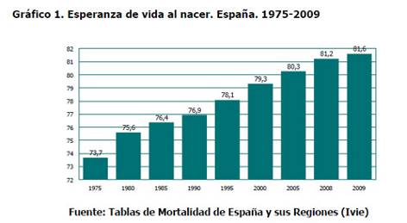
QUALITAT DE VIDA I ESPERANÇA DE VIDA
Conceptes relacionats.
Com major és la qualitat de vida, major és l’esperança de vida.
L’esperança de vida és un INDICADOR de la qualitat de vida d’un país.

Slide 7
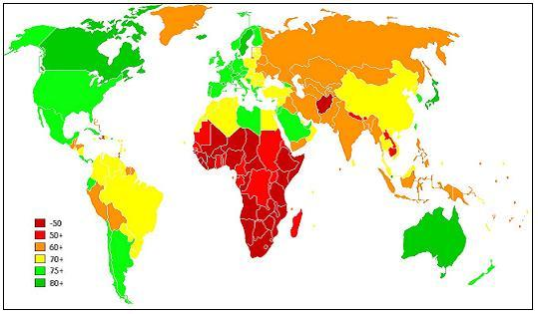
Esperança de vida
És una estimació mitjana d’anys que viuria un grup de persones si no variessin les condicions sanitaries i socials a la zona on es fa l’estudi

Slide 8
PRINCIPALS FACTORS DE RISC PER A LA SALUT: ( segons la OMS i en ordre d’importància)
Insuficiència ponderal. (pes corporal per sota del considerat saludable)
Practiques sexuals de risc.
Hipertensió arterial.
Tabaquisme.
Alcoholisme.
Aigua insalubre i higiene deficients.
Carència de ferro.
Fum de combustibles sòlids.
Hipercolesterolèmia.
Obesitat.

Slide 9
Conèixer els factors de risc d’una població és fonamental per poder establir polítiques sanitàries adequades per AUGMENTAR L’ESPERANÇA DE VIDA d’aquella població
A títol individual és important conèixer els factors de risc per prendre mesures quotidianes per tal d’adoptar uns estils de vida saludables.

Slide 10
DETERMINANTS DE SALUT:
Lalonde 1974
Biologia
Genètica
Entorn Social
Educació
Vivenda
Renda
Treball
Amics
Estil de vida. Hàbits de Salut
PERSONA
SALUT
Sistema Sanitari

Slide 11
CONCEPTE DE MALALTIA:
MANIFESTACIONS CLÍNIQUES →
Expressió de les malalties
Símptomes → Subjectius
Signes → Objectius
Proves complementàries → Confirmació

Slide 12
CONCEPTE DE MALALTIA:
Malaltia aguda → Inici i evolució curtes
Malaltia crònica → Llarga durada
Malaltia congènita → Existeix des del moment del naixement
Malaltia Hereditària → Es transmet genèticament de pares a fills

Slide 13
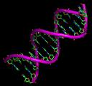
DETERMINANTS DE SALUT:
Lalonde 1974
Biologia humana
Càrrega genètica, constitució
Desenvolupament
Envelliment

Slide 14
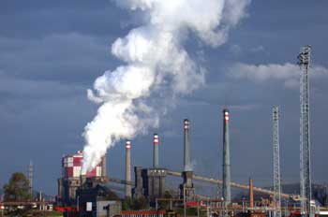
DETERMINANTS DE SALUT:
Lalonde 1974
Medi ambient
Contaminació:
Física (radiacions), química, biològica, ...
Condicionants psicosocials
Condicionaments socio-culturals

Slide 15


DETERMINANTS DE SALUT:
Lalonde 1974
Estil de vida i conductes de salut
Hàbits negatius:
Consum de drogues (legals/il·legals), violència, estrès, conducció temerària, incorrecta alimentació, mala utilització dels serveis sanitaris...
Hàbits positius:
Alimentació equilibrada, activitat física, ...

Slide 16

DETERMINANTS DE SALUT:
Lalonde 1974
Sistemes d’atenció sanitària
Accessibilitat i burocratització
Incorrecte utilització dels serveis
Iatrogènia, mala praxis

Slide 17

Universal Declaration of Human Rights
Article 25
Tota persona té dret a un nivell de vida que asseguri, per a ell i la seva família, la salut i el benestar, especialment quant a alimentació, vestir, habitatge, assistència mèdica i als serveis socials necessaris; també té dret a la seguretat en cas d’atur, malaltia, incapacitat, viduïtat, vellesa o altra manca de mitjans de subsistència independent de la seva voluntat.
La maternitat i la infantesa tenen dret a una cura i a una assistència especials. Tots els infants, nascuts d’un matrimoni o fora d’un matrimoni, gaudeixen d’igual protecció social.

Slide 18

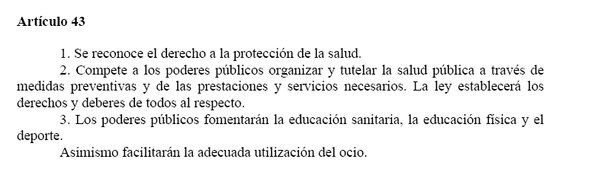
Constitución española de 1978

Slide 19

SALUT I HÀBITS DE VIDA SALUDABLES
FACTORS DE RISC
Mala alimentació (excés de greix i sucres)
Consum de tabac, alcohol i altres drogues
Estrés
Manca d’higiene personal
Certs tipus de feina
Factors socials
Factors ambientals
Exposició a agents cancerígens: fums, alguns conservants...
Aigua insalubre: pesticides, purins, abocaments...
Contaminació : aire en les ciutats, centrals nuclears o tèrmiques, industries químiques, petrolieres...

Slide 20
Salut = genotip + ambient
Malaties genètiques: degudes a alteracions del genoma: síndrome Down, diabetes,…
Malaties en les que el genotip marca la pre-disposició a patir-les: malaties cardiovasculars, obesitat…..
Malaties congènites: relacionades amb la genètica. Es manisfesten des del naixement per problemes durant el desenvolupament de l’embrió o degudes a factors ambientals: daltonisme, albinisme…..

Slide 21
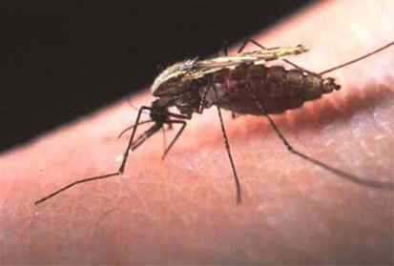
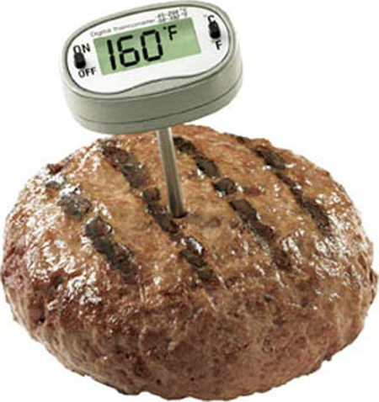
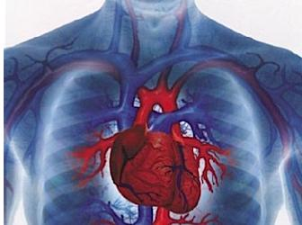
Tipus de malalties
Infeccioses i parasitàries
Tumorals
Sanguínies i immunològiques
Endocrines
Mentals
Digestives
Cutànies
Congènites i genètiques
respiratòries

